Slide 1


La percepción del sinhogarismo en Tenerife
Daniel Buraschi y Natalia Oldano

Slide 2
Contexto
Las actitudes hacia el sinhogarismo son un fenómeno relativamente poco estudiado en Tenerife.
Necesidad de estudios para informar a las políticas sociales y a las estrategias de intervención, en particular, los proyectos de sensibilización.
Contexto: reactivación de la Ruta Atlántica, crisis de la vivienda, visibilidad mediática y movilización social.

Slide 3
Objetivos
Cuál es la percepción del perfil de las personas en situación de sinhogarismo
Cómo se perciben las causas del sinhogarismo en Tenerife
Cuáles son las actitudes hacia las PSSH y cómo cambian según las variables sociodemográficas
Cuáles son las actitudes hacia las políticas de inclusión

Slide 4

Estructura del cuestionario
Percepción del perfil de las personas en situación de sinhogarismo (preguntas 1–11).
Percepción de las causas del sinhogarismo (preguntas 12–13).
Políticas públicas (preguntas 14–15).
Contacto y relaciones (preguntas 16–18).
Inclusión moral (pregunta 19).
Percepción de discriminación y violencia (preguntas 20–22).
Bloque sociodemográfico (preguntas 23–27).

Slide 5
Muestra
Universo: personas mayores de 15 o más años residentes en Tenerife.
Muestreo aleatorio estratificado. Se consideran estratos definidos por las modalidades para tres atributos: área geográfica de residencia, sexo y edad.
512 cuestionarios (Nivel de confianza 95%, margen de error 5%).

Slide 6
¿El número de personas en situación de sinhogarismo que viven en Tenerife, le parece a Ud. que, en los últimos años...?

Slide 7
Percepción de la proporción de PSSH con problemas de adicciones

Slide 8
Percepción de la proporción de PSSH con problemas de salud mental

Slide 9
Percepción de los motivos desencadenantes del sinhogarismo
Motivo desencadenante percibido | Porcentaje
Adicciones | 73,0%
Dificultades de acceso al alquilar o a la compra de vivienda | 64,0%
Ingresos insuficientes o no poder pagar la vivienda | 63,3%
Pérdida de empleo, periodo de desempleo o empleo precario | 55,7%
Problemas de salud mental | 49,0%
Carencia de red de apoyo | 40,6%
Sobreendeudamiento | 29,9%
Situación administrativa irregular | 23,8%
Enfermedad o discapacidad | 23,4%
Violencia de género e intrafamiliar | 20,7%
Ruptura de pareja, divorcio o pérdida de un miembro de la familia | 14,3%
Decisión propia, opción de vida | 12,7%

Slide 10

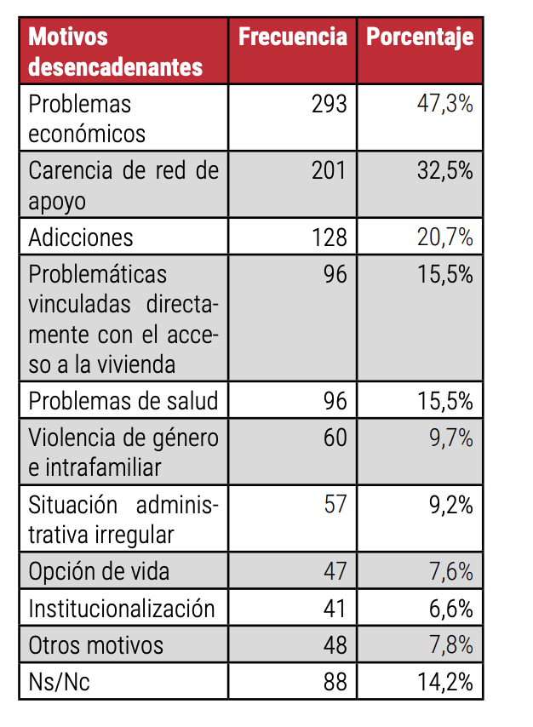

Slide 11
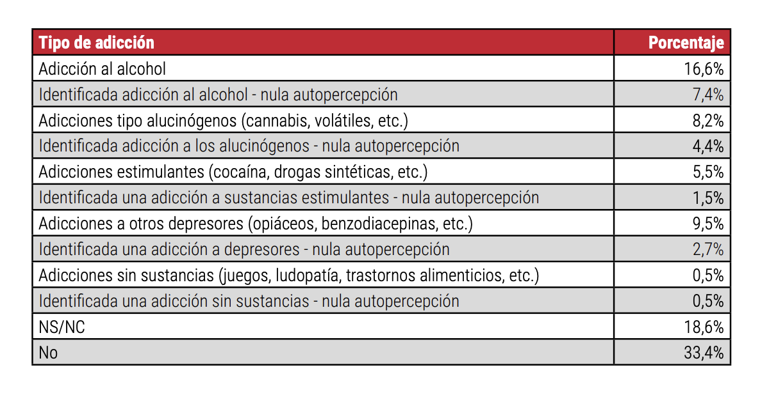
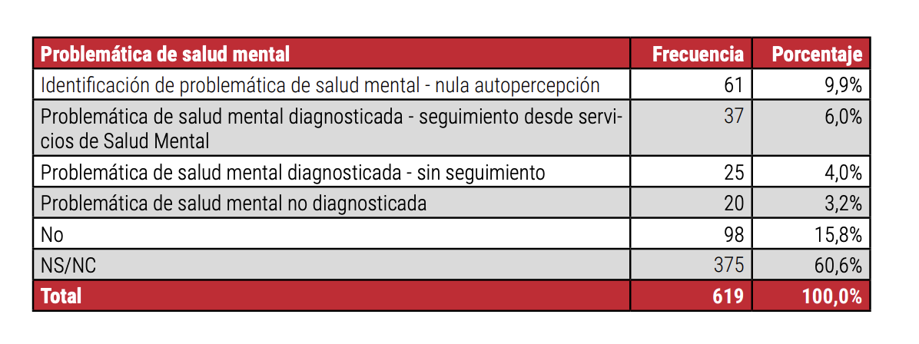

Slide 12
Distribución de personas que consideran que el sinhogarismo se debe a una decisión propia/opción de vida según zona de residencia

Slide 13
De qué dependen los motivos desencadenantes del sinhogarismo

Slide 14
Exclusión y fronteras morales
Fronteras morales. Líneas simbólicas que delimitan la comunidad moral y definen a quién se aplican las normas de justicia, por quién estamos dispuestos a hacer sacrificios o invertir recursos, por quién sentimos compasión, empatía o indignación si se le trata injustamente y hacia quién nos sentimos responsables.
Exclusión moral. Se refiere a la exclusión de ciertas personas o grupos de la “comunidad moral”, es decir a quién se aplican las normas de justicia, por quién estamos dispuestos a hacer sacrificios o invertir recursos, por quién sentimos compasión, empatía o indignación si se le trata injustamente y hacia quién nos sentimos responsables.

Slide 15
Inclusión, indiferencia y exclusión moral

Slide 17
Intenciones de conductas solidarias hacia personas en situación de sinhogarismo
Intención de conducta | Porcentaje
Pagar más impuestos | 17,8%
Hacer voluntariado en una entidad que apoya a personas en situación de sinhogarismo | 38,3%
Tener un recurso alojativo para personas en situación de sinhogar cerca de casa | 21,7%
Hablar, pasar tiempo con personas en situación de sinhogarismo | 20,3%
Donar dinero | 17,2%
Implicarse en acciones de defensa de sus derechos | 36,3%
Ninguna | 21,3%

Slide 18
Conductas solidarias efectivamente llevadas a cabo hacia personas en situación de sinhogarismo
Conducta de ayuda y apoyo | Porcentaje
Donación de dinero, comida o ropa a alguna persona sin hogar | 30,90%
Hablado con una persona en situación de sinhogar | 19,90%
Participado en actividades de voluntariado con personas en situación de sinhogar | 6,40%
Acompañado y apoyado a personas en situación de sinhogar. | 8,00%
Ninguna conducta de ayuda | 67,80%

Slide 19
Proporción de personas con ninguna intención de conducta solidaria hacia personas en situación de sinhogarismo según la percepción del sinhogarismo

Slide 20
Distribución de inclusión, indiferencia y exclusión moral según atribución causal

Slide 21
Poco reconocimiento de la violencia y de la discriminación
DIFERENCIACIÓN – EXCLUSIÓN DEL ENDOGRUPO
Percepción del perfil de las PSSH: mayoritariamente extranjeras
Poco apoyo a políticas a favor de las personas en situación de sinhogarismo
  EXCLUSIÓN MORAL
CULPABILIZACIÓN DE LA VÍCTIMA
Percepción de las causas del sinhogarismo: depende de las propias personas en situación de sinhogarismo.
Poca empatía y solidaridad
Ninguna intención de conducta solidaria

Slide 22
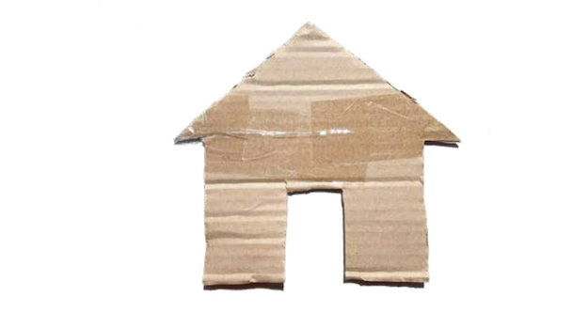
5 claves para concluir

Slide 23
1. Comprender el rechazo y la discriminación hacia las personas en situación de sinhogarismo más allá de la aporofobia
El rechazo y la discriminación no dependen solamente de actitudes individuales, sino que tienen una importante dimensión estructural.
La aporofobia, la aversión o el odio hacia las personas por su situación de pobreza no explica todos los procesos de exclusión. El rechazo hacia las personas en situación de sinhogarismo depende también de otros factores, como, por ejemplo, el racismo o el rechazo hacia las personas con problemas de salud mental.

Slide 24
2. La percepción del sinhogarismo no es homogénea
Las percepciones varían significativamente según sexo, edad, zona de residencia, orientación política y clase social percibida, nivel educativo*.
Sería aconsejable diseñar campañas específicas para perfiles específicos.

Slide 25
3. Es importante promover una identidad común
Una de las claves del rechazo es considerar a las personas en situación de sinhogarismo como externas a nuestra “comunidad moral”
Cuando las PSSH son percibidas como parte de nuestro grupo mejoran las actitudes y las intenciones de conductas.

Slide 26
4. No es suficiente visibilizar, hay que dar claves para comprender
Existen numerosos estereotipos sobre sinhogarismo que es necesario desmontar.
Visibilizar sin dar claves para comprender implica que, en situaciones ambiguas, se culpabilice a la víctima.
Es necesario informar sobre el sinhogarismo dignificando a las personas en situación de sinhogarismo.
Educar en una perspectiva crítica, multidimensional y estructural del sinhogarismo

Slide 27
5. Además de concienciar hay que movilizar
Visibilizar / Comprender
Empatizar / Responsabilizar
Capacitar / Actuar
Tomar conciencia de un problema sin saber qué podemos hacer para contribuir a resolverlo genera frustración.
Para movilizar es necesario capacitar y crear las condiciones para “pasar a la acción”.

Slide 28
¡Muchas gracias!
dburaschi@ull.edu.es
mosaicocanarias@gmail.com

